Slide 1


Google Cloud Platform

Slide 2

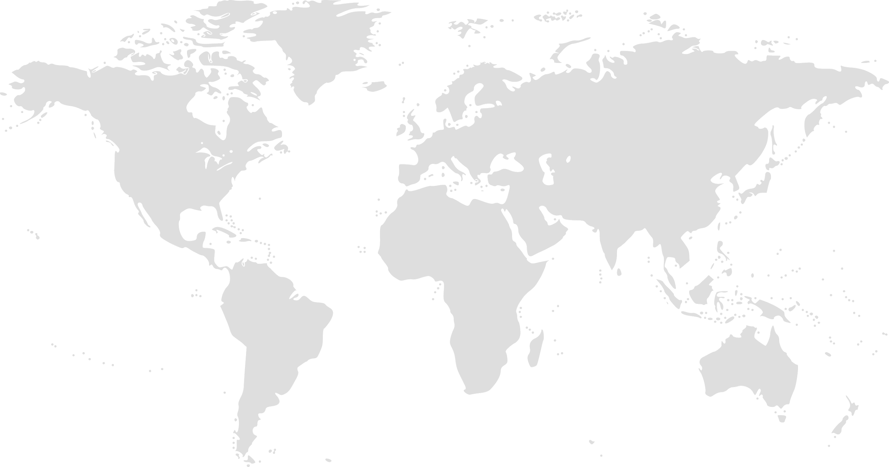
Cloud Identity

Slide 3
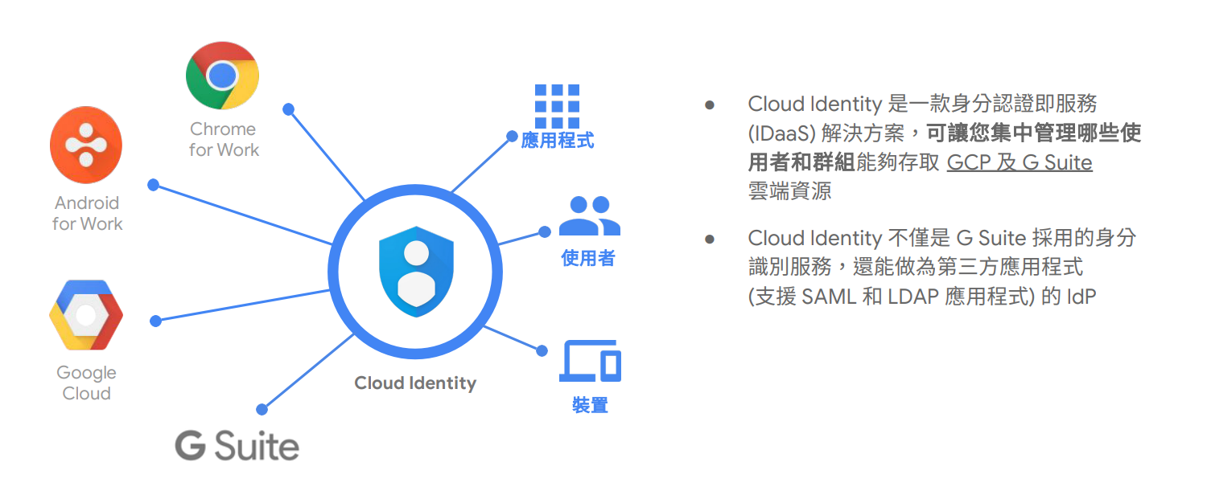
什麼是 Cloud Identity？

Slide 4
Google Resource
Notes:
IAM（Identity and Access Management）意思是「身分識別與存取管理」。而 Cloud IAM 是 Google Cloud（原 GCP）的資源權限管理服務，管理者透過設定 Cloud IAM，告知 GCP 使用者擁有什麼身份，還有他被允許在 GCP 的哪一項資源（Resource）中可以進行什麼操作。
簡單來說，Cloud IAM 的基本概念，可以解釋成：
什麼「人」，可以對什麼「資源」，做什麼「事情」

Slide 5
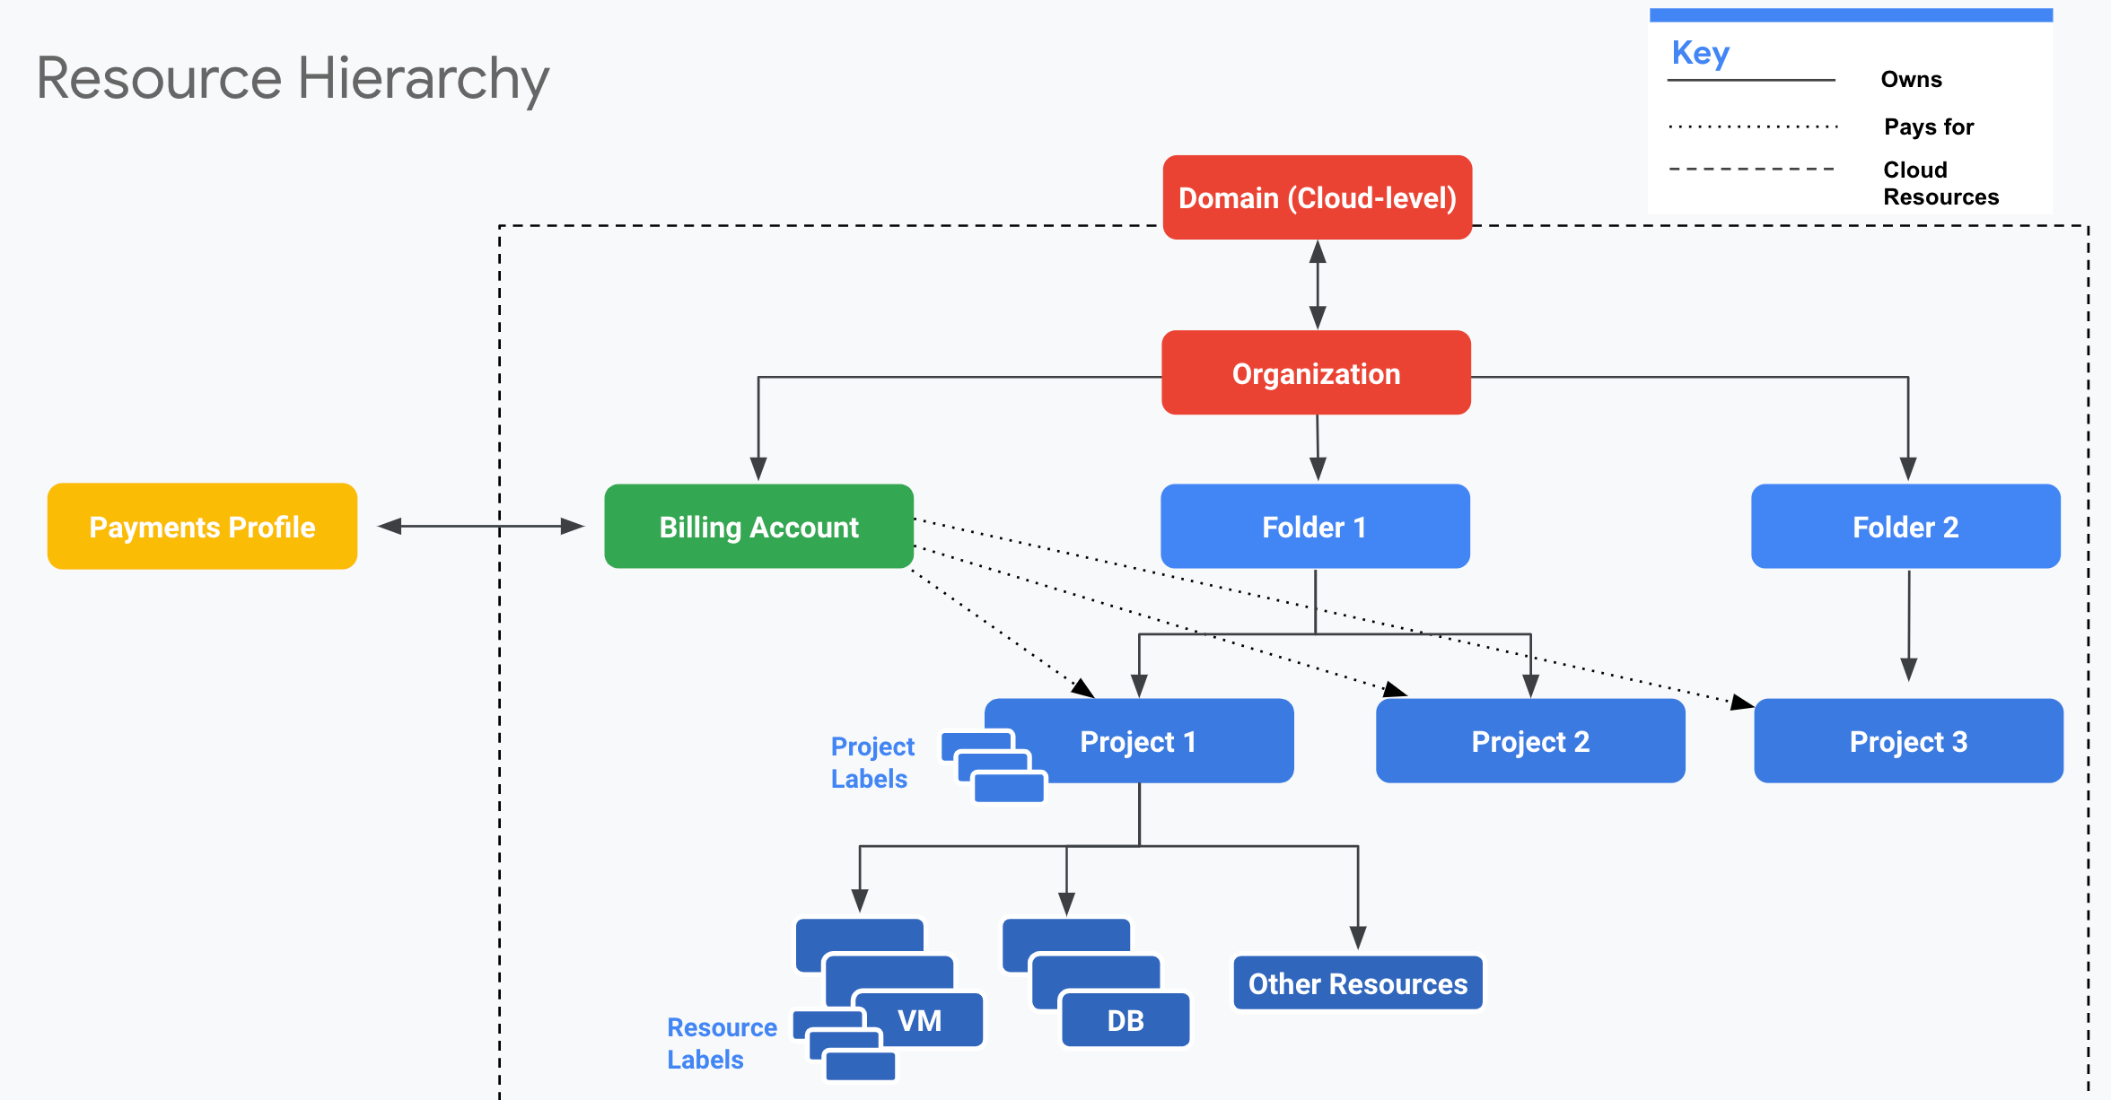
資源階層

Slide 6
Cloud IAM
Notes:
IAM（Identity and Access Management）意思是「身分識別與存取管理」。而 Cloud IAM 是 Google Cloud（原 GCP）的資源權限管理服務，管理者透過設定 Cloud IAM，告知 GCP 使用者擁有什麼身份，還有他被允許在 GCP 的哪一項資源（Resource）中可以進行什麼操作。
簡單來說，Cloud IAM 的基本概念，可以解釋成：
什麼「人」，可以對什麼「資源」，做什麼「事情」

Slide 7
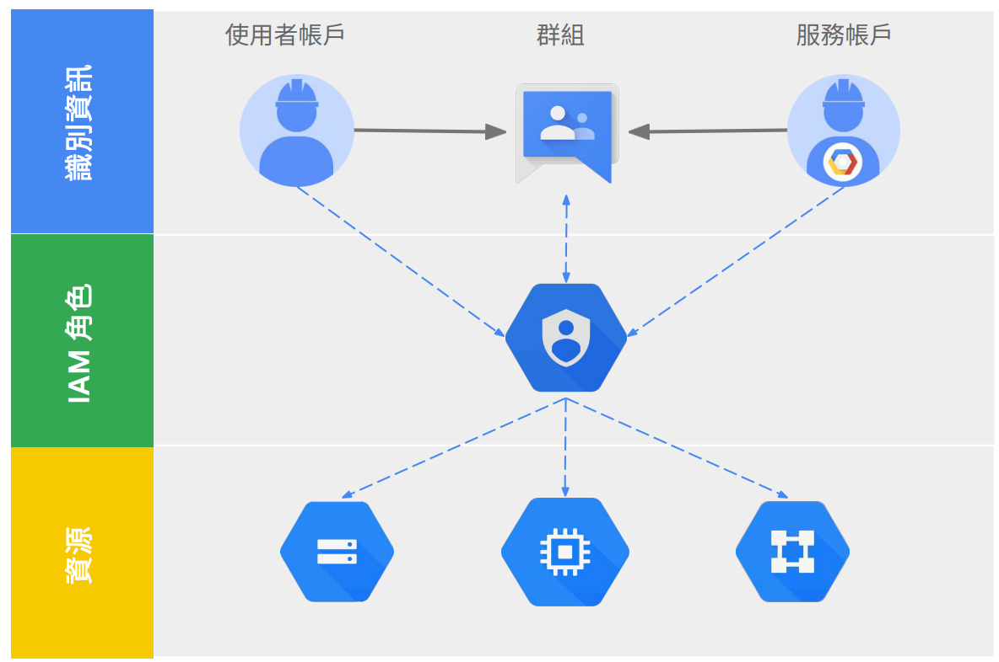
IAM 政策

Slide 8
Virtual Private Cloud (VPC)

Slide 9
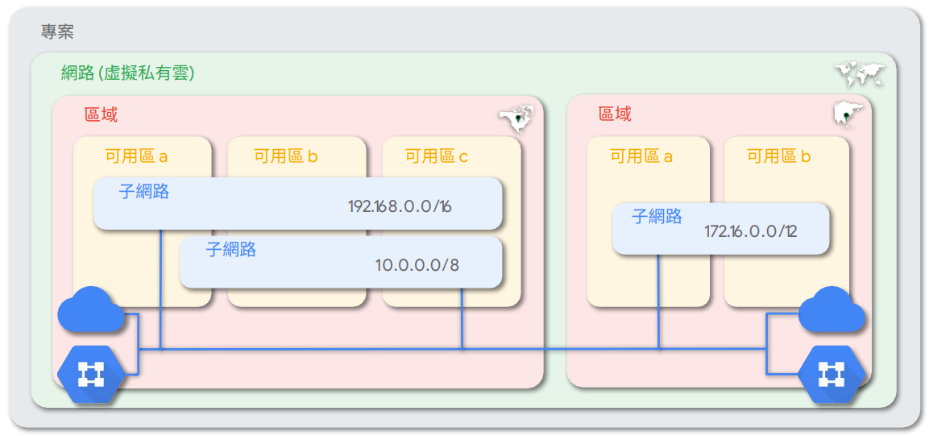
網路概念
Region
Zone
Notes:
網路範圍涵蓋超過 200 個國家/地區的 27 個區域和 82 個可用區，每月運作時間達 99.99%
單一VPC可涵蓋多區域 (Region)
跨區域(Region)間可以進行 內網溝通 (Internal Network: multiple subnets)
VPC Log
可針對Computer Engine網路介面& IP 流量擷取相關資訊
協助進行監控、鑑識、安全性分析、支出調整作業
近即時資料(5秒一次)

Slide 10
GKE

Slide 11
Create GKE Standard

Slide 12
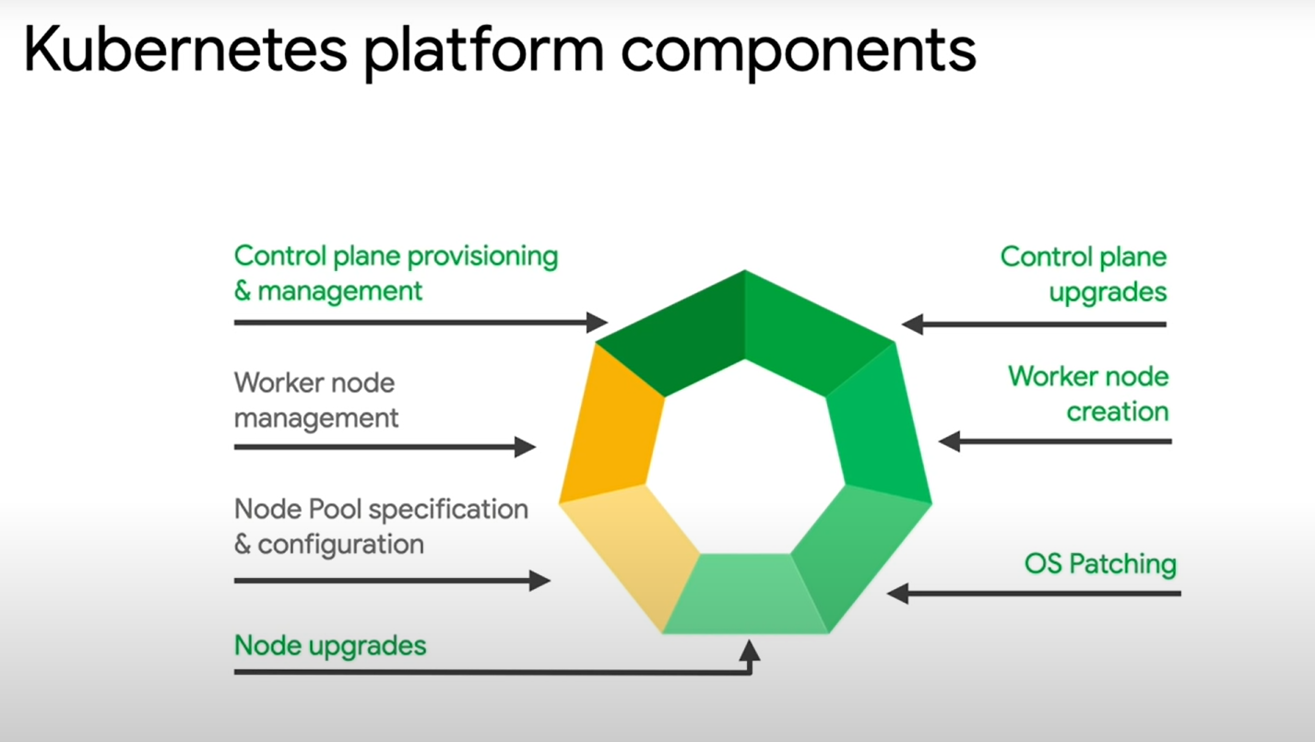
GKE Autopilot

Slide 13
雲端(GCP)
基礎工具使用學習

Slide 14

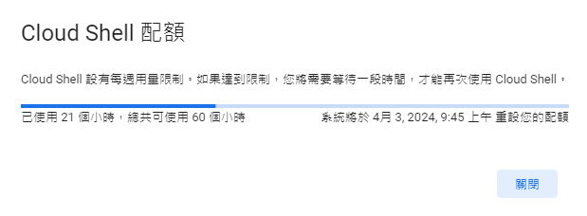
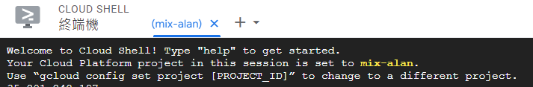
什麼是 Cloud Shell
Cloud Shell 是一套線上開發與作業環境，可透過瀏覽器隨時隨地存取。
安裝多項最新版的熱門指令列工具，包括 bash、sh、emacs 和 vim。另外，gcloud 指令列工具、MySQL、Kubernetes、Docker、minikube 和 Skaffold 等管理和開發工具也都設定完成
5 GB 的永久磁碟儲存空間
quota & limit
預設的每週 Cloud Shell 配額為 50 小時
https://cloud.google.com/shell/docs/quotas-limits

Slide 15
Cloud Shell 特性
帳號後面將顯示目前專案名稱

Slide 16
Cloud Shell 特性
$ nano .bashrc
加入以下指令
重新開啟cloudshell
顯示目前cloudshell ip
nano .bashrc
/usr/bin/curl ifconfig.me;echo

Slide 17
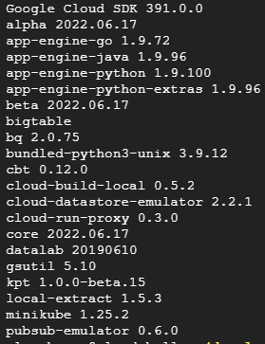
Cloud Shell 上面的工具
gcloud --version
docker --version
kubectl
Notes:
gcloud 指令
https://cloud.google.com/sdk/gcloud/reference

